Slide 1
Спецсеминар магистров 1 года обучения Генерация регулярных сеток для плоских N-угольников
Выполнили студенты М0817:Выпол0817: Горшкова Д., Дронин В., Киракосян А.. Климов А., Кротова Е., Федотов А. | Руководитель: к.т.н., доц. каф. ИАНИ Старостин Николай Владимирович

Slide 2
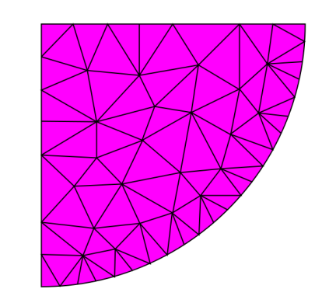
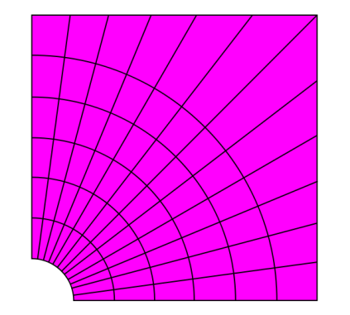
Описание предметной области
Теория метода конечных элементов подразумевает обязательное разбиение исследуемой области на подобласти, то есть построение расчетной сетки. Расчетные сетки могут быть:
В случаях, когда множество сеточных узлов является упорядоченными, расчетная сетка является регулярной.
нерегулярными | регулярными.

Slide 3
Описание предметной области
В одномерном случае элементы сетки будут являться отрезками, в плоском случае – множество ячеек двухмерной сетки. От качества расчетной сетки зависит не только время расчетов, но и их точность.
В данной работе рассматриваются регулярные сетки с четырехугольной ячейкой.

Slide 4
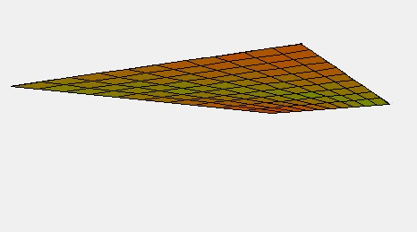
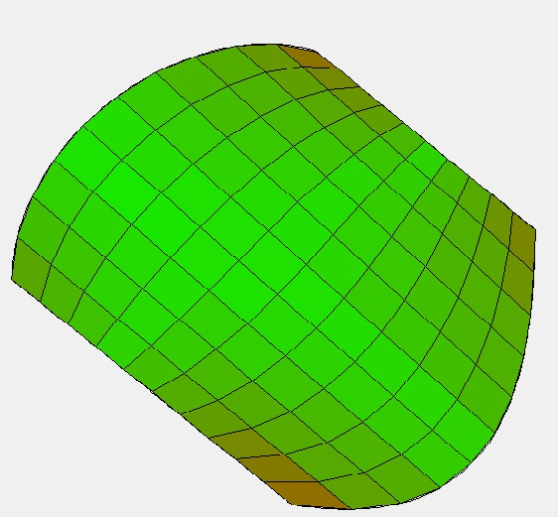
Описание предметной области
Экспертная оценка – чем «ближе» ячейки расчетной сетки к квадрату, тем выше её качество. Визуально, чем ближе цвет ячейки к красному, тем ниже качество.
Качественная сетка | Некачественная стека

Slide 5
Цель работы
Целью данной работы является разработка программного инструмента генерации регулярных сеток для плоских
4-угольников, 3-угольников и 5-угольников.
Задачи:
Формализация задачи
Подготовка набора тестовых примеров
Разработка алгоритма
Программная реализация
Настройка и апробация алгоритма

Slide 6
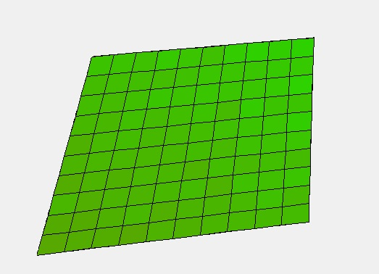
Постановка задачи
Требуется разрезать всю внутреннюю область 4-угольника так, чтобы каждый 4-угольник по каждому ребру граничил ровно с одним 4-угольником. Данное разбиение будем называть 4-угольной сеткой. Точки 4-угольников будем называть узлами сетки, стороны соответственно ребрами сетки, а 4-угольники – ячейками сетки.

Slide 7
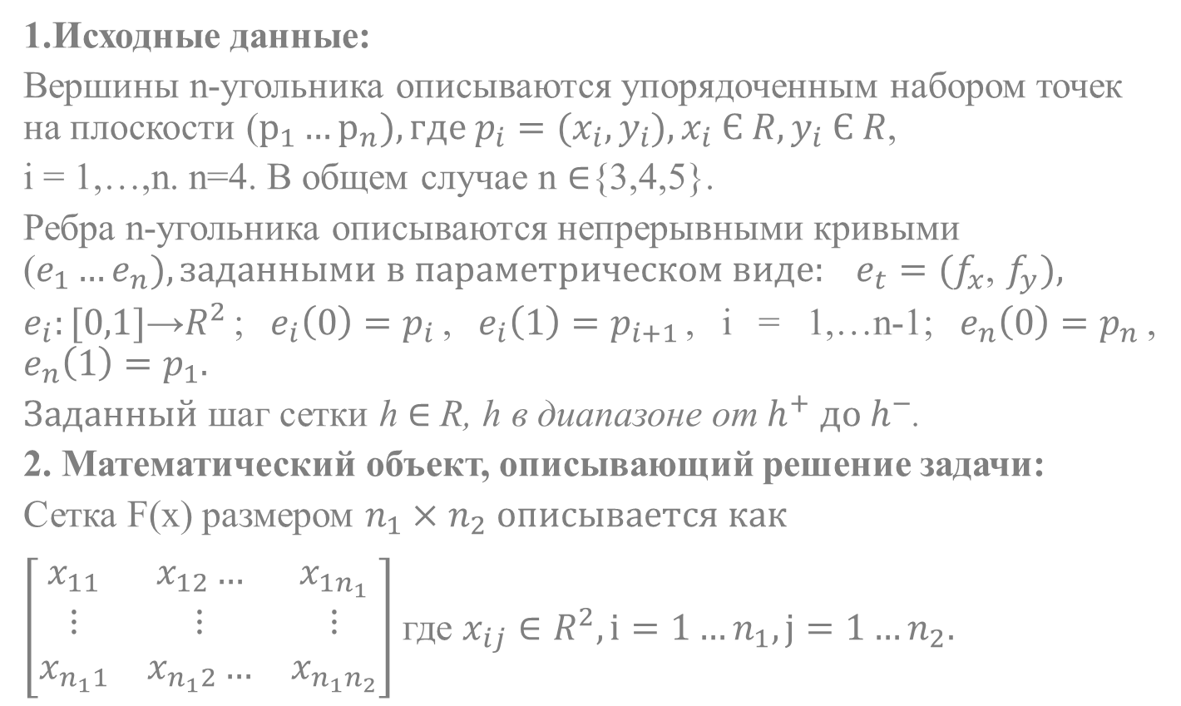
Постановка задачи
1.Исходные данные:
Вершины n-угольника описываются упорядоченным набором точек на плоскости ($р_{1}…р_{n}), где p_{i}=(x_{i},y_{i}),x_{i} Є R,y_{i} Є R$,
i = 1,…,n. n=4. В общем случае n $∈${3,4,5}.
Ребра n-угольника описываются непрерывными кривыми ($e_{1}…e_{n}), заданными в параметрическом виде: e_{t}=(f_{x}$, $f_{y}),$
$e_{i}:[0,1]\text{→}R^{2}$; $e_{i}\left(0\right)=p_{i}$, $e_{i}\left(1\right)=p_{i+1}$, i = 1,…n-1; $e_{n}\left(0\right)=p_{n}$, $e_{n}\left(1\right)=p_{1}.$
$Заданный$ шаг сетки h $∈$R, h в диапазоне от${ h}^{+} до{ h}^{−}$.
2. Математический объект, описывающий решение задачи:
Сетка F(x) размером $n_{1}×$ $n_{2} описывается как$
$\left[\begin{matrix}x_{11} & x_{12}… & x_{1n_{1}} \\ ⋮ & ⋮ & ⋮ \\ x_{n_{1}1} & x_{n_{1}2}… & x_{n_{1}n_{2}}\end{matrix}\right]$ где $x_{ij}∈R^{2}, i=1…n_{1}, j=1…n_{2}.$

Slide 8
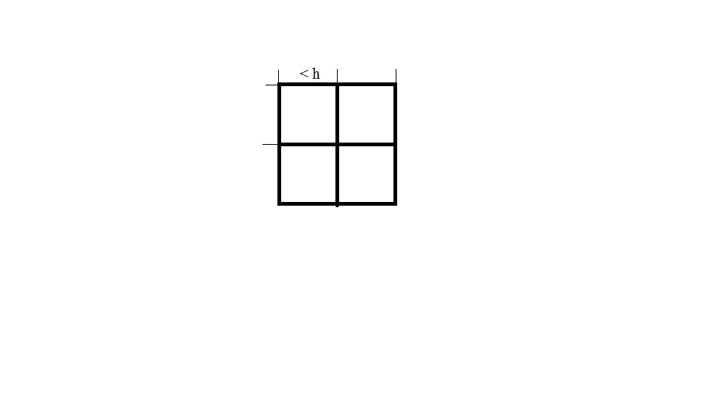
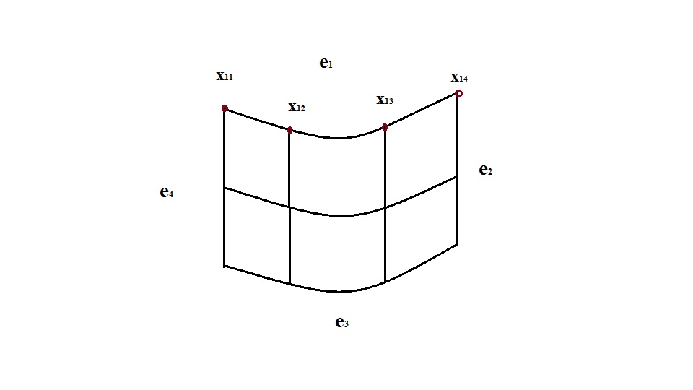
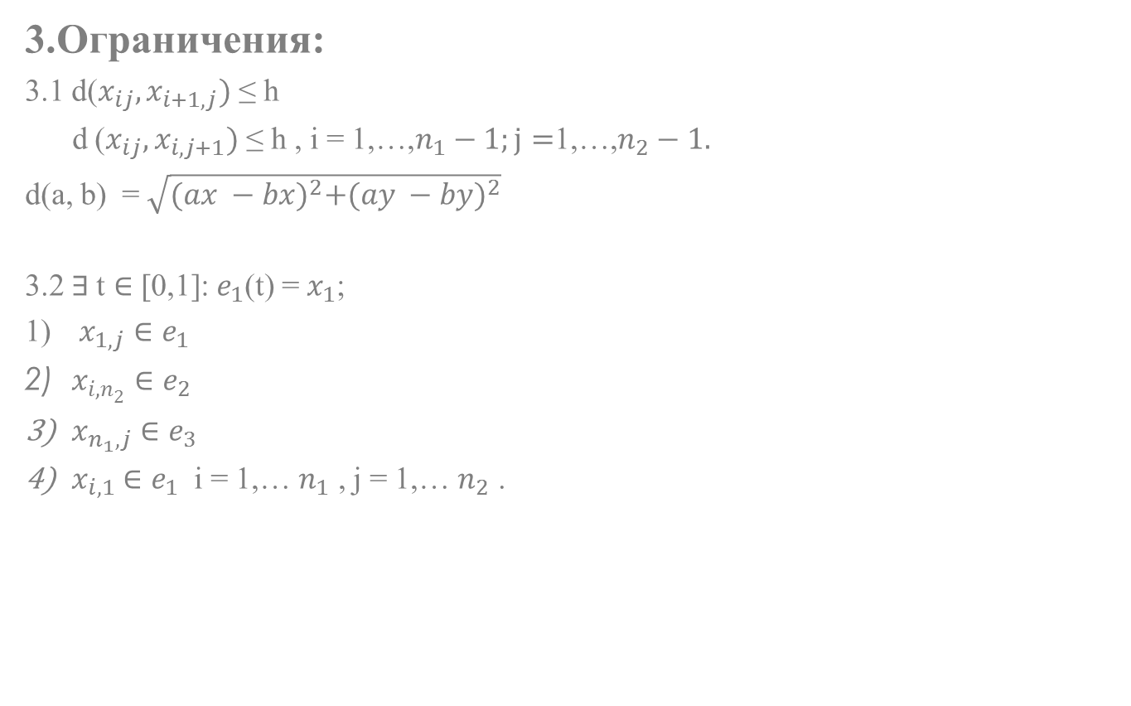
Постановка задачи
3.Ограничения:
3.1 d($x_{ij},x_{i+1,j})$ ≤ h
d ($x_{ij},x_{i,j+1})$ ≤ h , i = 1,…,$n_{1}−1;j=$1,…,$n_{2}−1.$
d(a, b) = $\sqrt{{(ax −bx)}^{2}+{(ay −by)}^{2}}$
3.2 $∃$t $∈$ [0,1]: $e_{1}$(t) = $x_{1}$;
$x_{1,j}$ $∈e_{1}$
$x_{{i,n}_{2}}∈e_{2}$
$x_{n_{1},j}∈e_{3}$
$x_{i,1}$ $∈e_{1}$ i = 1,… $n_{1}$ , j = 1,… $n_{2}$ .

Slide 9
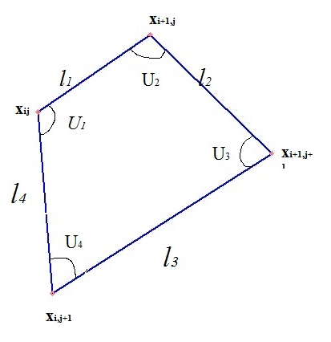
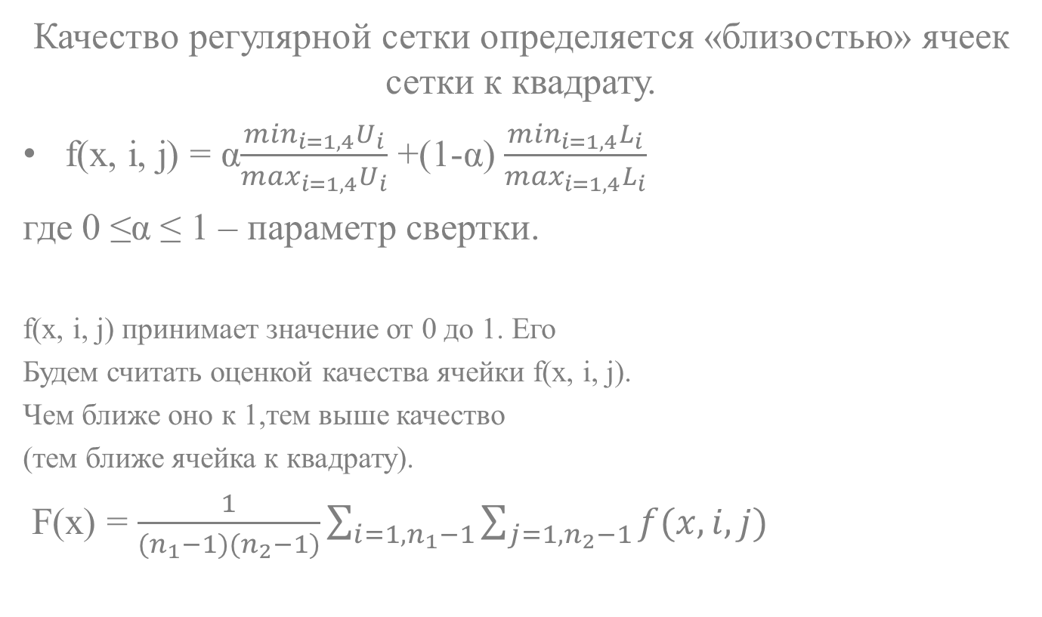
Критерии задачи. Качество сетки
Качество регулярной сетки определяется «близостью» ячеек сетки к квадрату.
f(x, i, j) = α$\frac{\min_{i=1,4}U_{i}}{\max_{i=1,4}U_{i}}$ +(1-α) $\frac{\min_{i=1,4}L_{i}}{\max_{i=1,4}L_{i}}$
где 0 ≤α ≤ 1 – параметр свертки.
f(x, i, j) принимает значение от 0 до 1. Его
Будем считать оценкой качества ячейки f(x, i, j).
Чем ближе оно к 1,тем выше качество
(тем ближе ячейка к квадрату).
F(x) = $\frac{1}{(n_{1}−1)(n_{2}−1)}\sum_{i=1,n_{1}−1}{\sum_{j=1,n_{2}−1}{f(x,i,j)}}$

Slide 10
Рассмотрим простой случай генерации регулярной сетки для многоугольника
для n = 4.

Slide 11
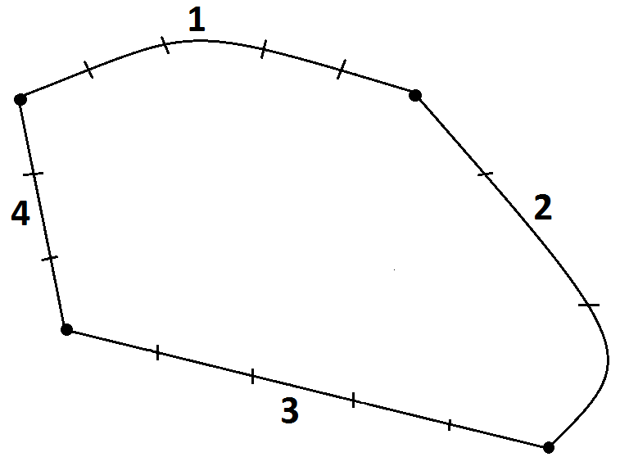
Алгоритмы. Построение сетки для четырёхугольника
Алгоритм построения сетки для 4-угольника состоит в том, что противоположные стороны делятся на одинаковое количество отрезков.

Slide 12
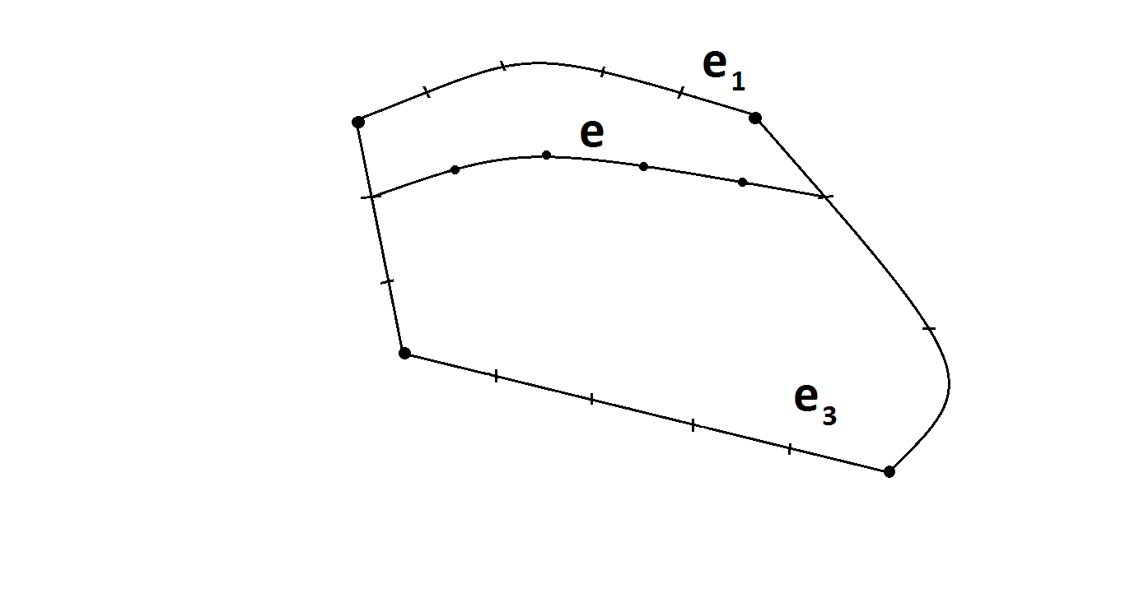
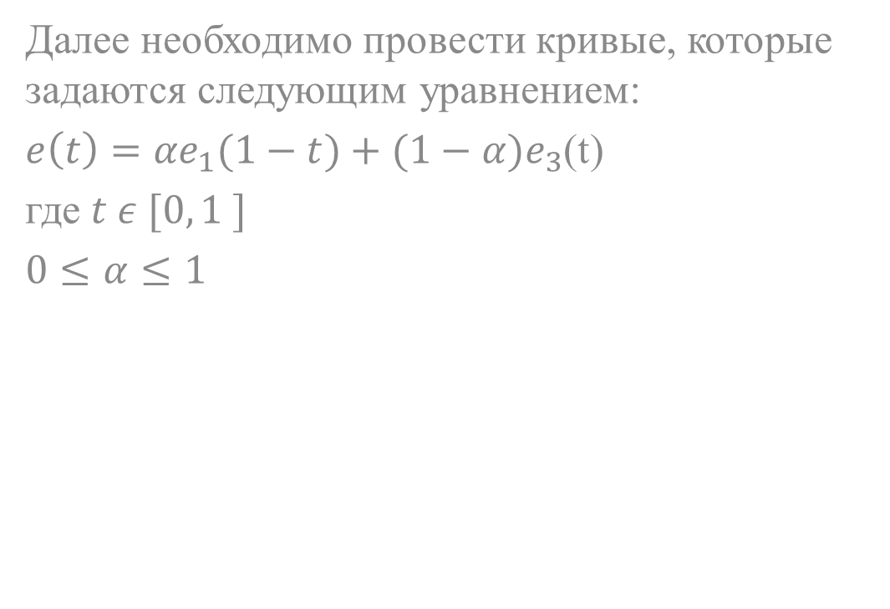
Алгоритмы. Построение сетки для четырёхугольника
Далее необходимо провести кривые, которые задаются следующим уравнением:
${e\left(t\right)=αe}_{1}(1−t)+(1−α)e_{3}$(t)
где $t ε [0, 1 ]$
$0≤α≤1$

Slide 13
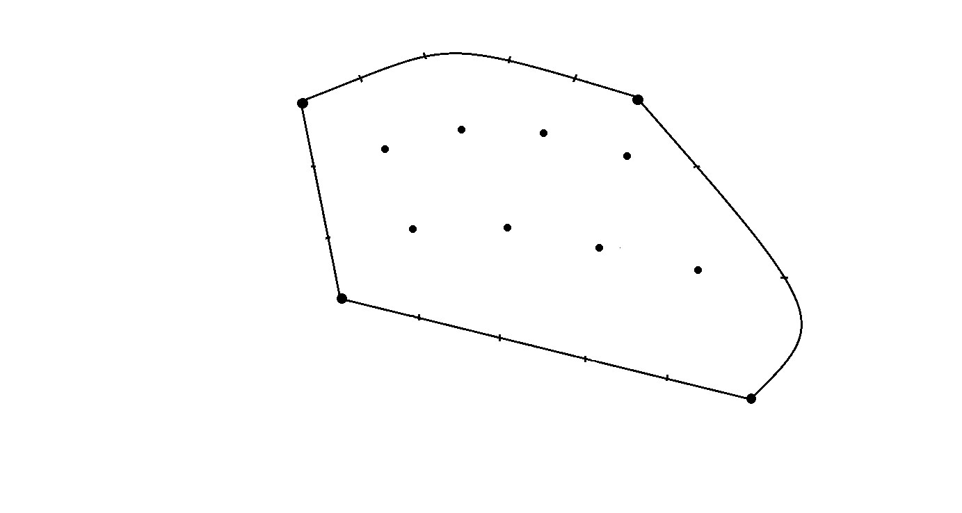
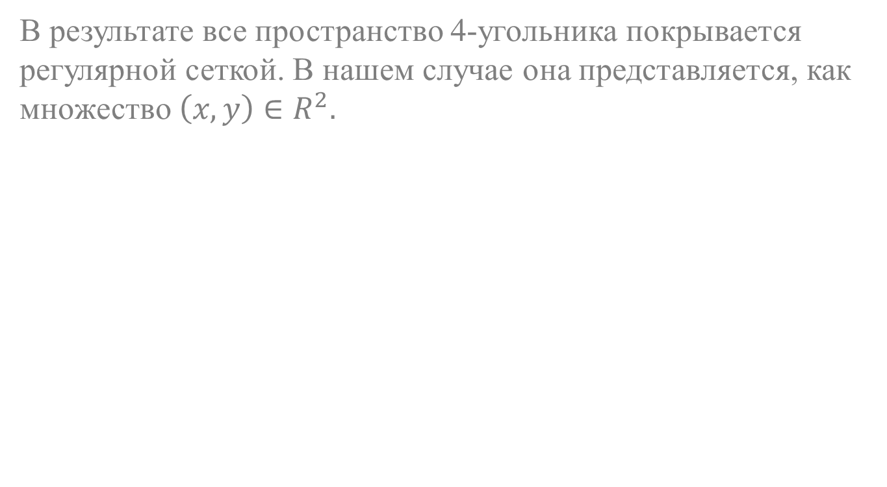
Алгоритмы. Построение сетки для четырёхугольника
В результате все пространство 4-угольника покрывается регулярной сеткой. В нашем случае она представляется, как множество $\left(x, y\right)∈R^{2}.$

Slide 14
Рассмотрим простой случай генерации регулярной сетки для многоугольника
для n = 3.

Slide 15
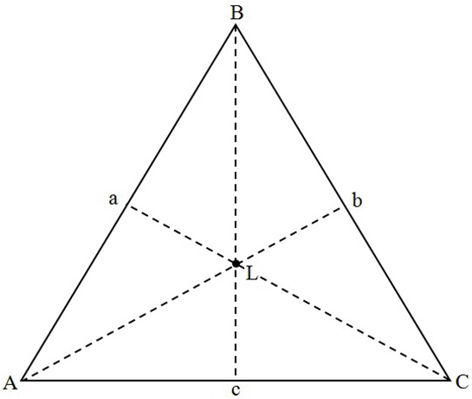
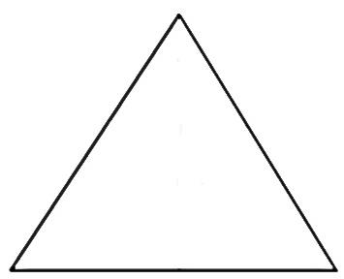
Алгоритмы. Построение сетки для треугольника
Алгоритм построения регулярной сетки для треугольника заключается в переходе от треугольной геометрии к системе четырехугольников.
Треугольник можно разделить на 3 четырехугольника
Результат построенной сетки будет зависеть от выбора точек a, b, c, L

Slide 16
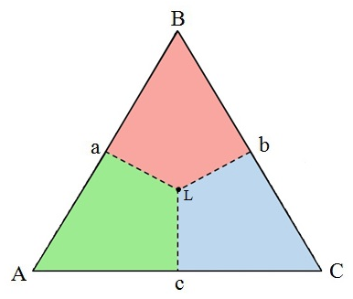
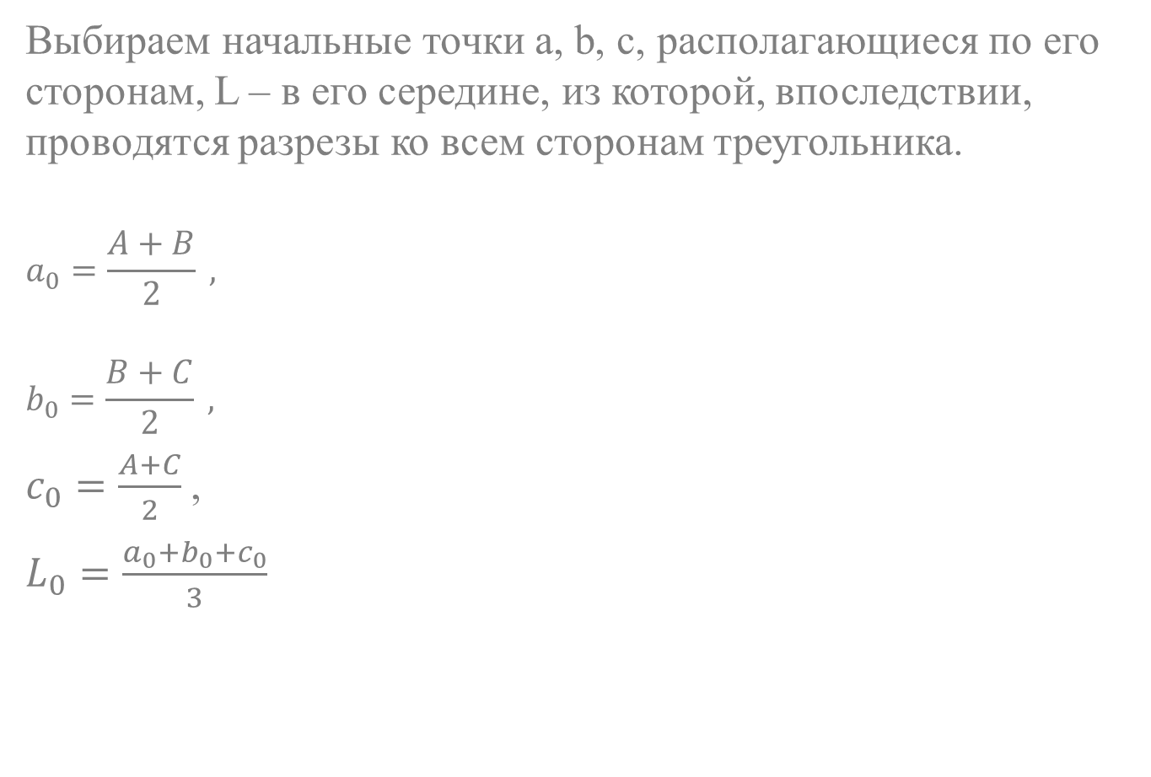
Алгоритмы. Декомпозиция треугольника
Выбираем начальные точки a, b, c, располагающиеся по его сторонам, L – в его середине, из которой, впоследствии, проводятся разрезы ко всем сторонам треугольника.
$$a_{0}=\frac{A+B}{2} ,$$
$$b_{0}=\frac{B+C}{2} ,$$
$c_{0}=\frac{A+C}{2}$,
$L_{0}=\frac{a_{0}+b_{0}+c_{0}}{3}$

Slide 17
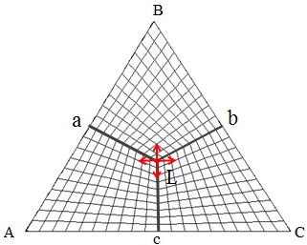
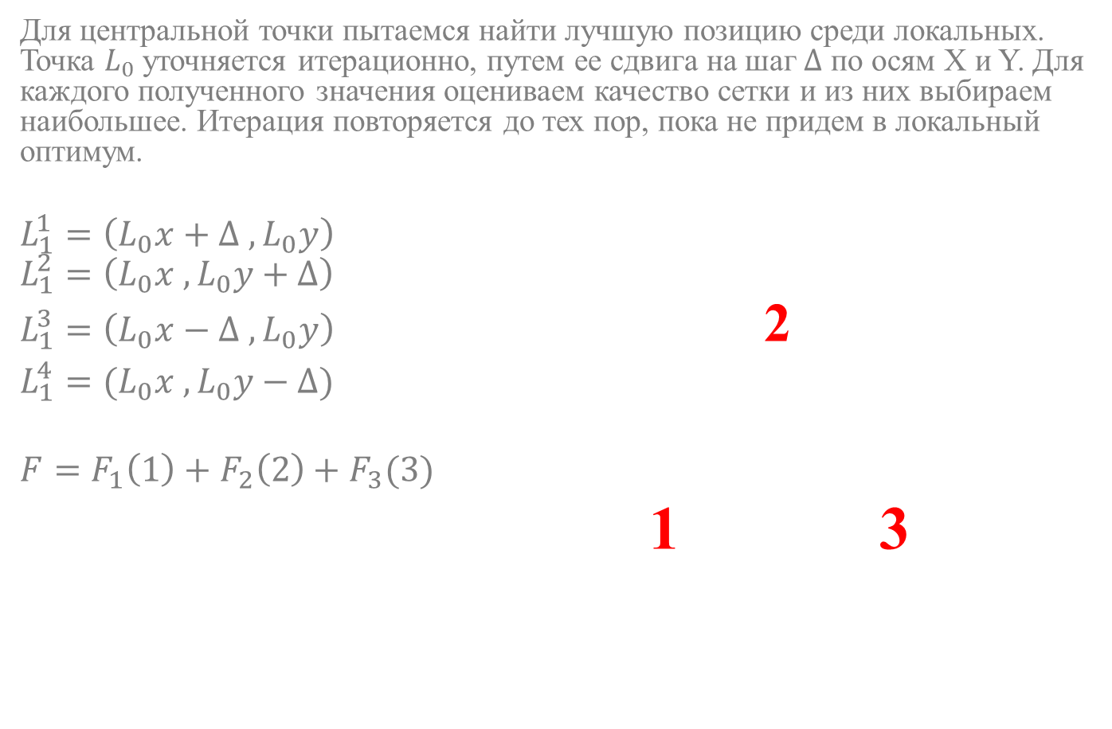
Алгоритмы. Оптимизация решения
Для центральной точки пытаемся найти лучшую позицию среди локальных. Точка $L_{0}$уточняется итерационно, путем ее сдвига на шаг $∆$ по осям X и Y. Для каждого полученного значения оцениваем качество сетки и из них выбираем наибольшее. Итерация повторяется до тех пор, пока не придем в локальный оптимум.
$L_{1}^{1}=\left(L_{0}x+∆ , L_{0}y\right)$ $L_{1}^{2}=\left(L_{0}x , L_{0}y+∆\right)$ $L_{1}^{3}=\left(L_{0}x−∆ , L_{0}y\right)$ 2
$L_{1}^{4}=(L_{0}x , L_{0}y−∆)$
$F=F_{1}\left(1\right)+F_{2}\left(2\right)+F_{3}(3)$
1 3

Slide 18
Алгоритмы. Построение сетки для пятиугольника
Алгоритм построения регулярной сетки для n-угольника основывается на его декомпозиции на треугольники и четырехугольники.
Рассмотрим несколько алгоритмов.

Slide 19
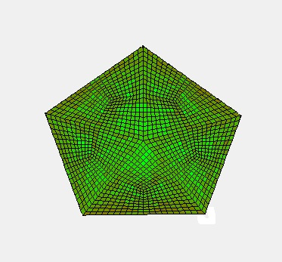
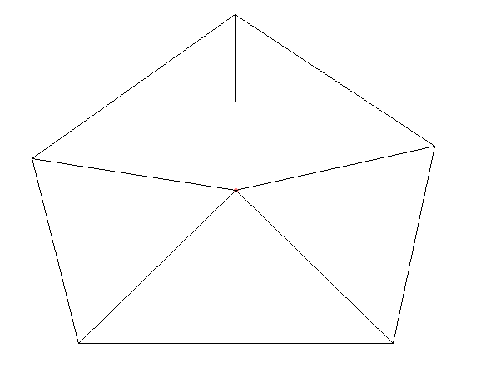
Алгоритмы. Построение сетки для пятиугольника
Алгоритм 1: декомпозируем пятиугольник на 5 треугольников.
Находим центр масс : суммируем все длины
отрезков по X и по Y, делим каждую суммы на 5 и складываем.
Соединяем каждую вершину пятиугольника с центром
Получаем пятиугольник, который декомпозирован на пять треугольников
Строим сетку для каждого треугольника и получаем сетку для пятиугольника

Slide 20
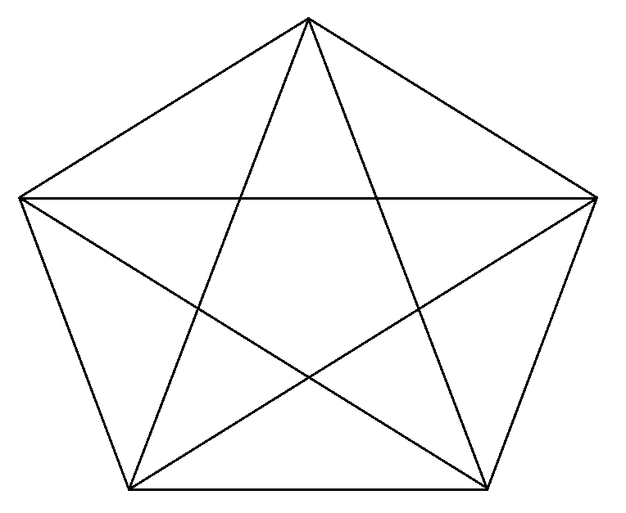
Алгоритмы. Построение сетки для пятиугольника
Алгоритм 2: Первый шаг данной декомпозиции это построение “звезды” на вершинах пятиугольника

Slide 21
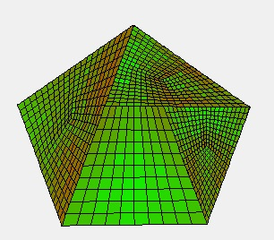
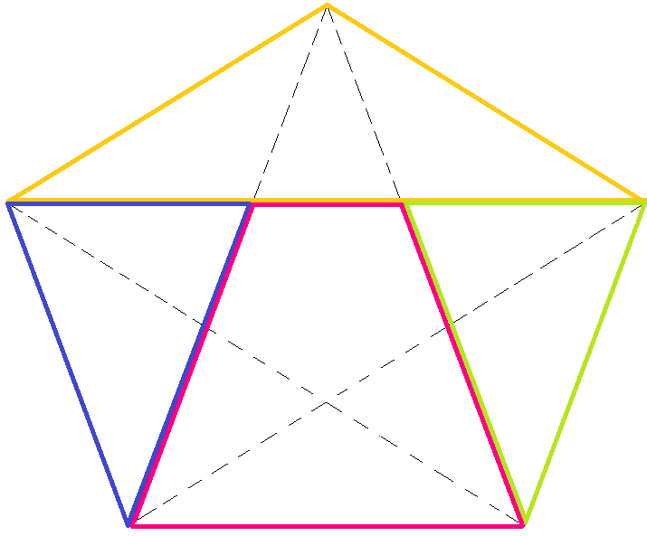
Алгоритмы. Построение сетки для пятиугольника
Далее необходимо построить четырёхугольник и треугольники. Алгоритм построения сеток на этих фигурах описан выше.

Slide 22
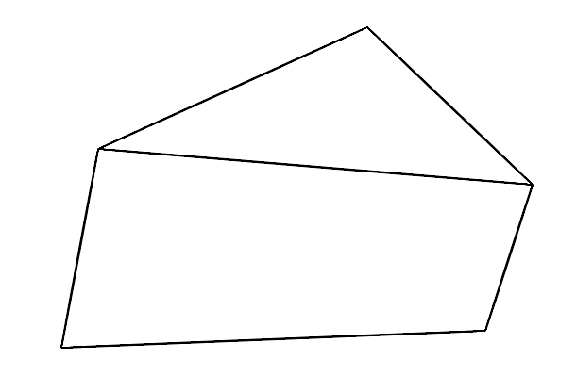
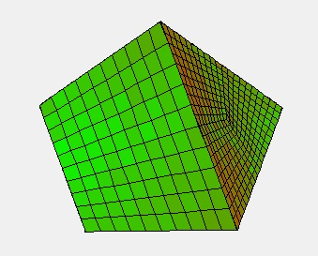
Алгоритмы. Построение сетки для пятиугольника
Алгоритм 3: декомпозируем пятиугольник на треугольник и четырехугольник. Перебором, меняя начальную вершину, мы находим разбиение с максимальной оценкой качества полученной сетки.

Slide 23
Описание программной системы
Реализовано выполнение следующих функций:
Формирование исходных данных с помощью пользовательского интерфейса.
Ввод исходных данных через файл формата XML.
Возможность генерации сетки с учетом параметров (перечень параметров и допустимые значения должны быть согласованы в процессе работы в рамках данного ТЗ).
Возможность задания значений параметров посредством пользовательского интерфейса (для 3-х и 4-х угольника регулярная сетка построится лишь одним способом)
При построении регулярной сетки для многоугольника возможны различные декомпозиции
Для пятиугольника с помощью пользовательского интерфейса можно установить такие декомпозиции: разбиение на треугольники, на два треугольника и 4-х угольник, на 5 4-х угольников.
Вывод результатов работы системы на экран в графическом виде.
а) Отображение качества сетки путём раскрашивания её градиентом
б) Отображения числа, показывающего качество сетки
Сохранение исходных входных данных и результатов расчетов в файле формата XML.

Slide 24
Описание программной системы
В ходе разработки ПО было реализовано
11 интерфейсов
34 - классов
Общее число строк кода – 1280
Ссылка на репозиторий: https://github.com/Slimperator/GMESH_1.0.git

Slide 25
Организация процесса
Александр Климов Редакция ТЗ Создание класса генератора сетки Декомпозиция 5-ка Реализация градиента Реализация класса кривой | Алексей Федотов Разработка архитектуры Разработка прототипа Организация обучения GIT Альфа-тестирование Реализация класса кривой | Ани Киракосян Альфа-тестирование Реализация класса кривой Создание контура Тестирование Функция очистки формы Декомпозиция 5-ка Создание тестовой базы Создание сценария и руководства пользователя
Владимир Дронин Создание функционала в UI Реализация класса кривой Редакция ТЗ Работа с Parser Создание «умного» генератора Создание класса отрисовки сетки | Дарья Горшкова Организация обучения Kanban Реализация класса кривой Создание тестовой базы Оценка качества сетки Работа с Parser Тестирование Декомпозиция 5-ка,оптимизация | Елена Кротова Создание методики испытаний Создание тестовой базы Реализация класса кривой Разработка прототипа Реализация сценария Отрисовка цветных ячеек Альфа-тестирование Оптимизация на 3-ке Декомпозиция 3-ка

Slide 26
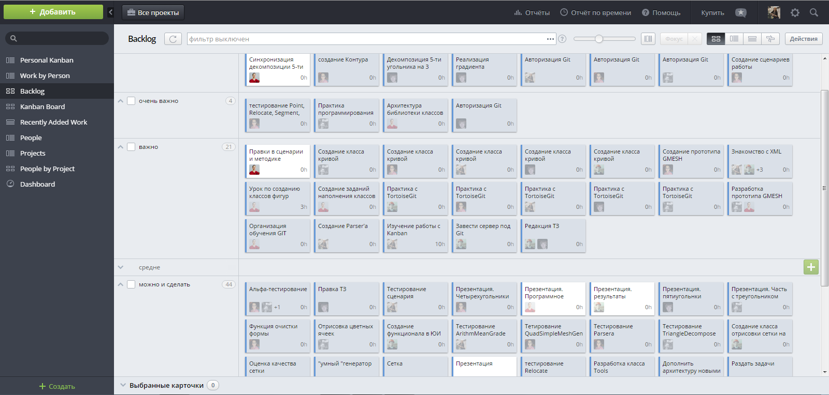
Организация процесса
Работа с системой Kanban.

Slide 27
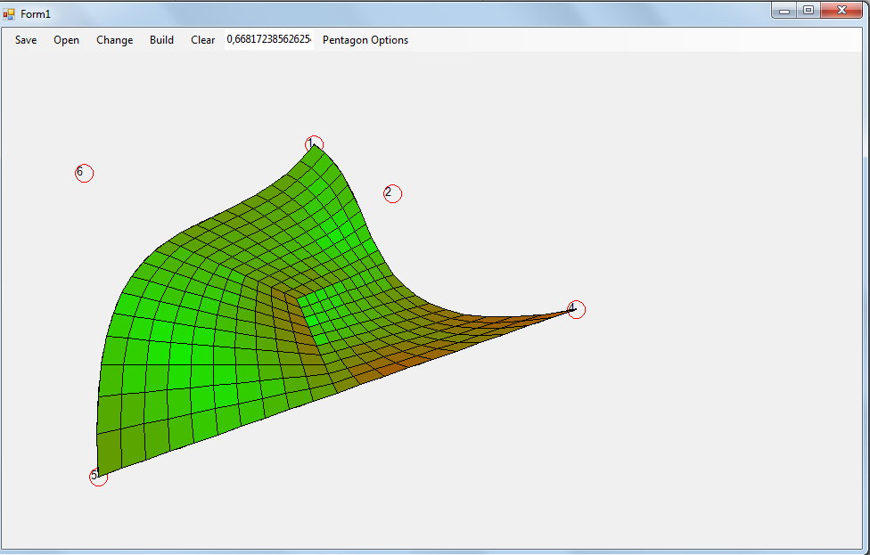
Программная реализация

Slide 28
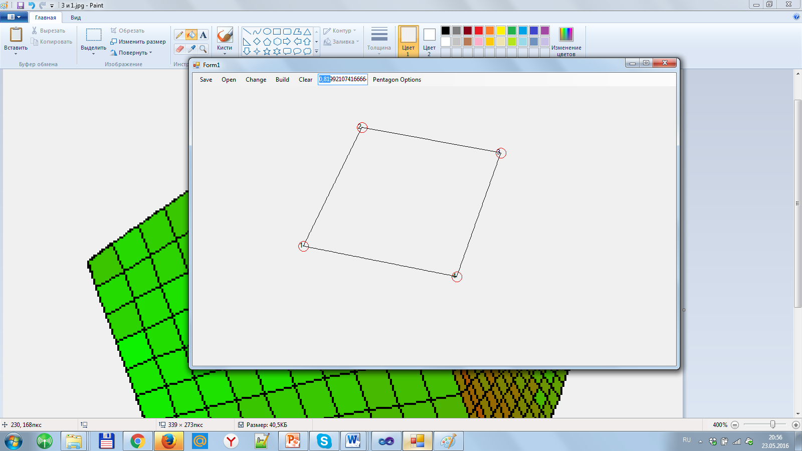
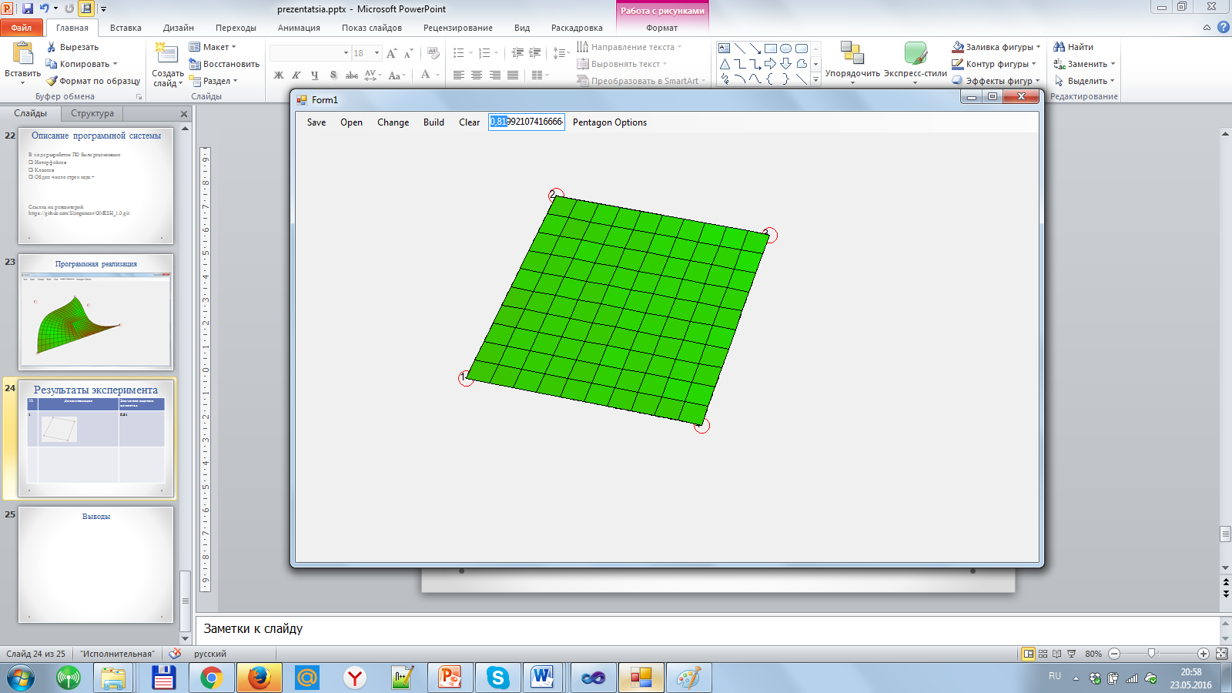
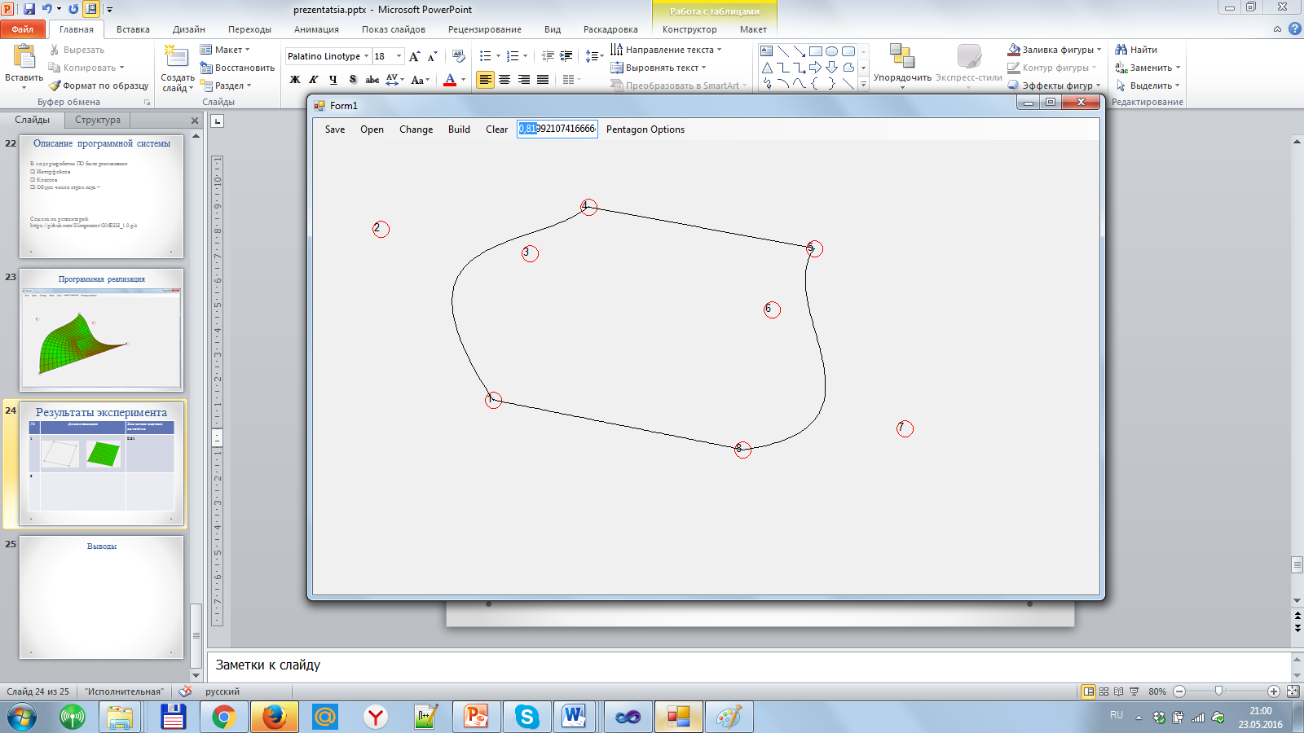
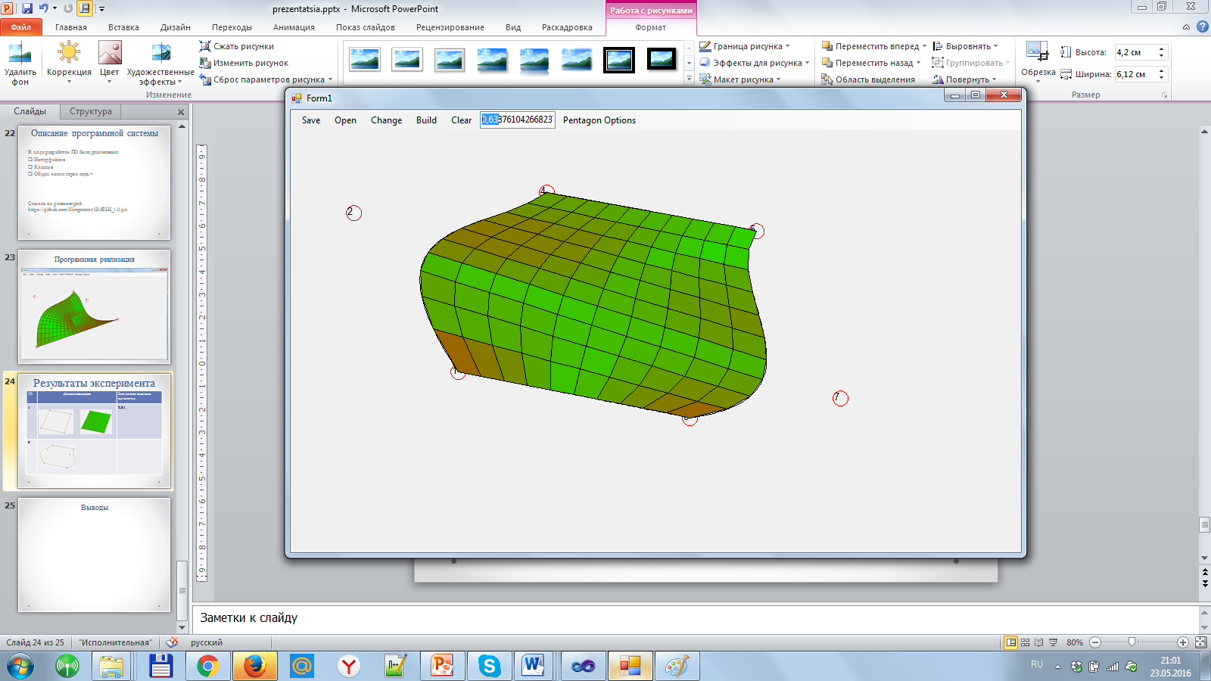
Результаты эксперимента
№ | Декомпозиция | Значение оценки качества
1 |  | 0,81
2 |  | 0,63

Slide 29
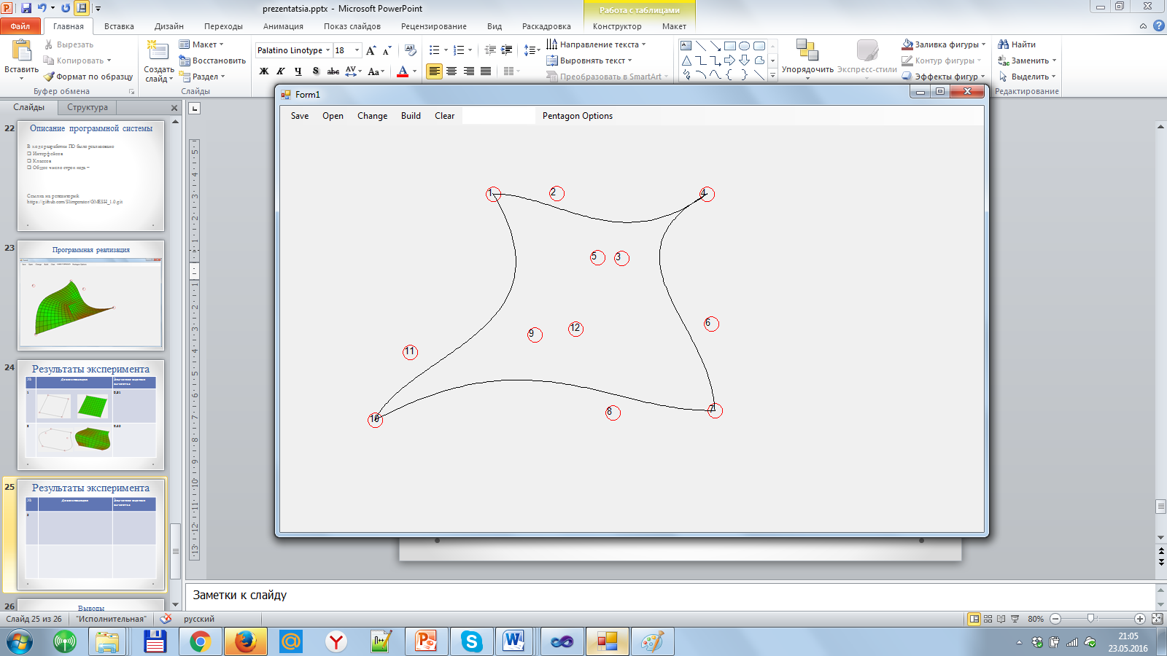
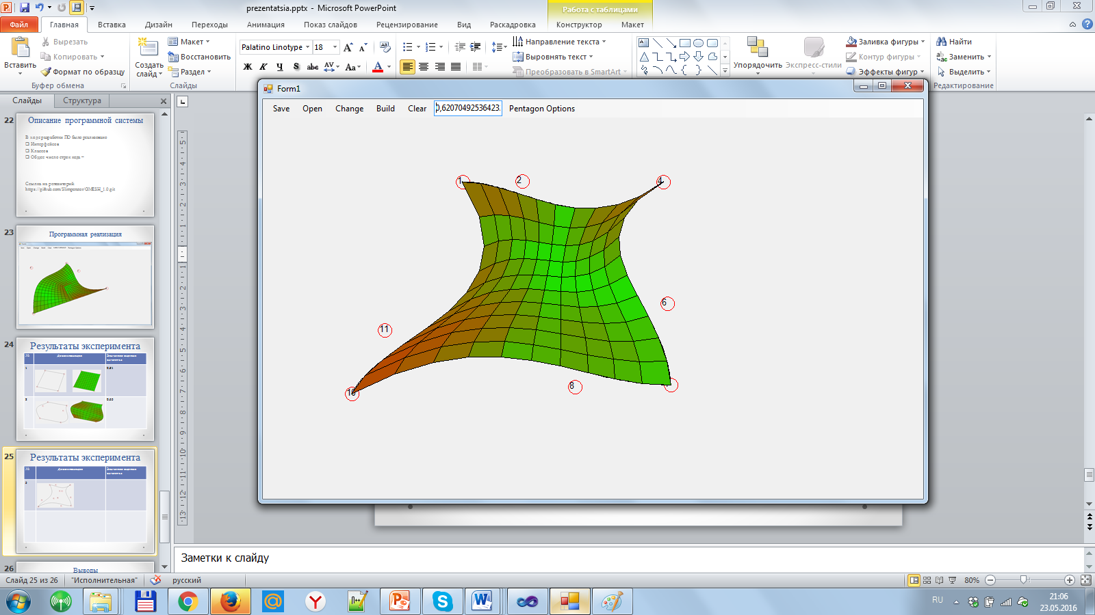

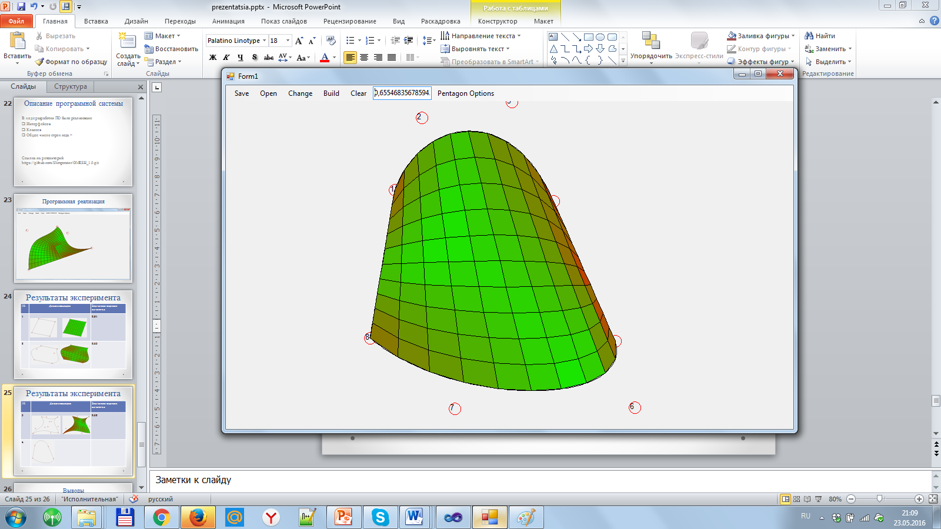
Результаты эксперимента
№ | Декомпозиция | Значение оценки качества
3 |  | 0,62
4 |  | 0,65

Slide 30
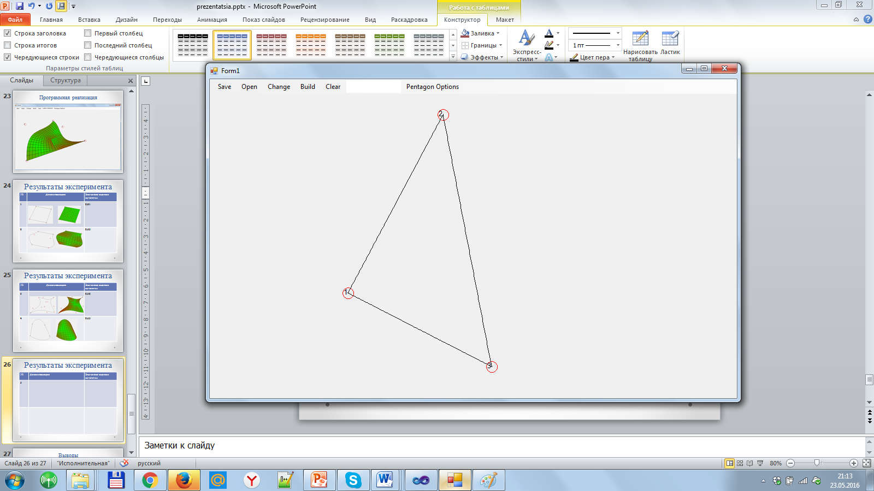
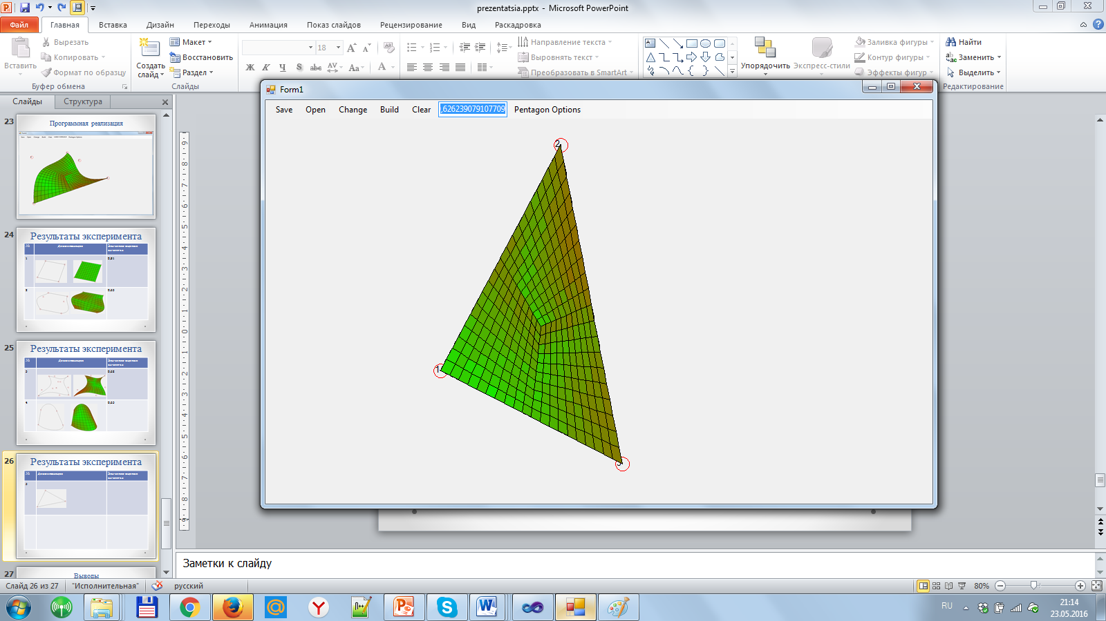
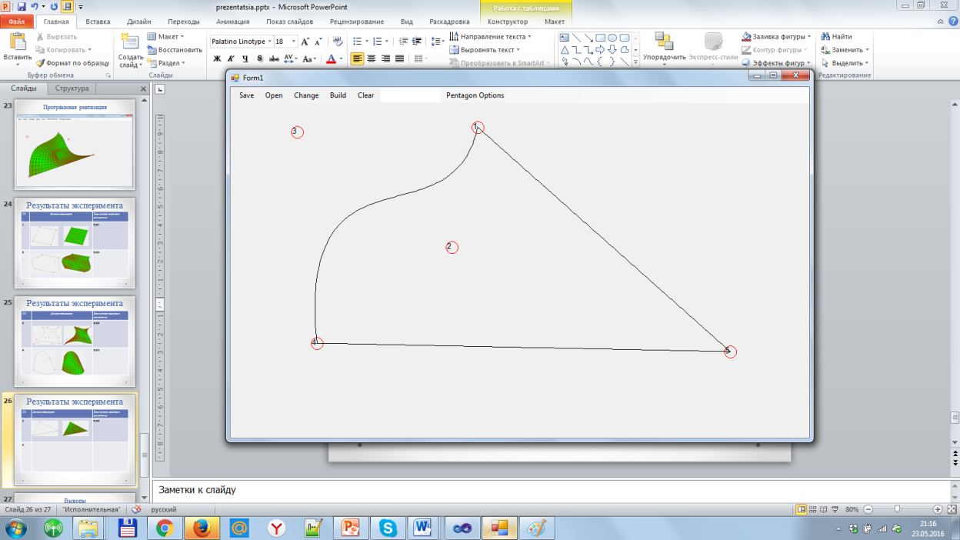
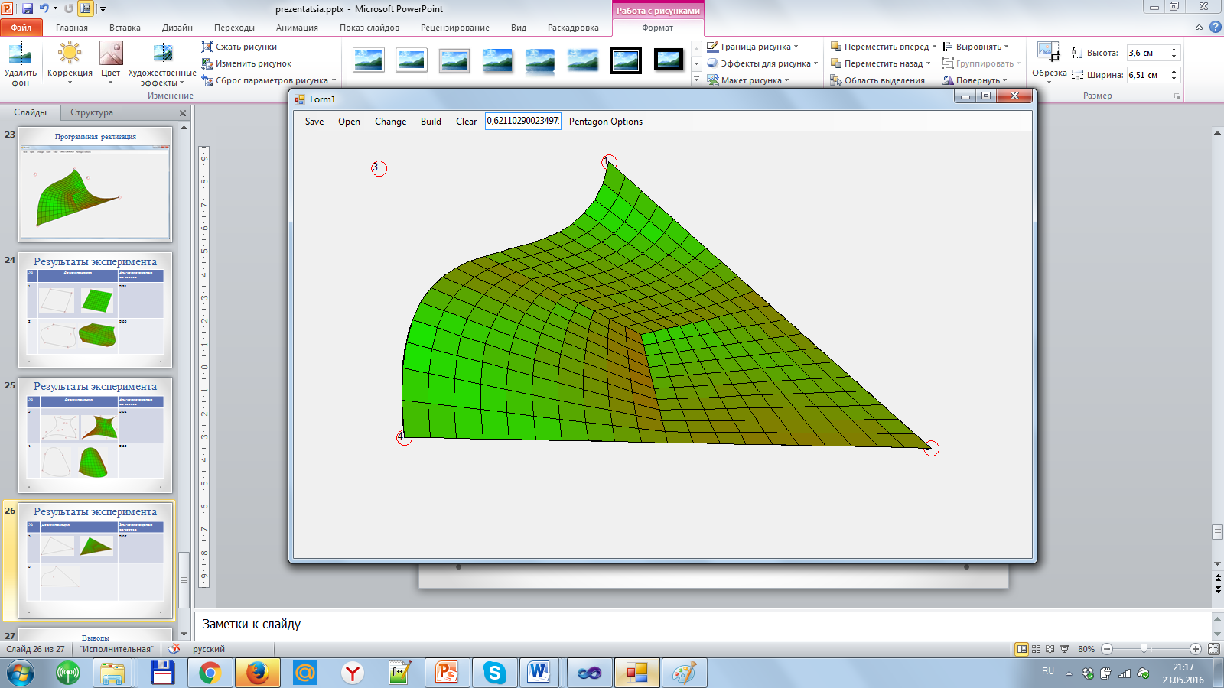
Результаты эксперимента
№ | Декомпозиция | Значение оценки качества
5 |  | 0,62
6 |  | 0,63

Slide 31
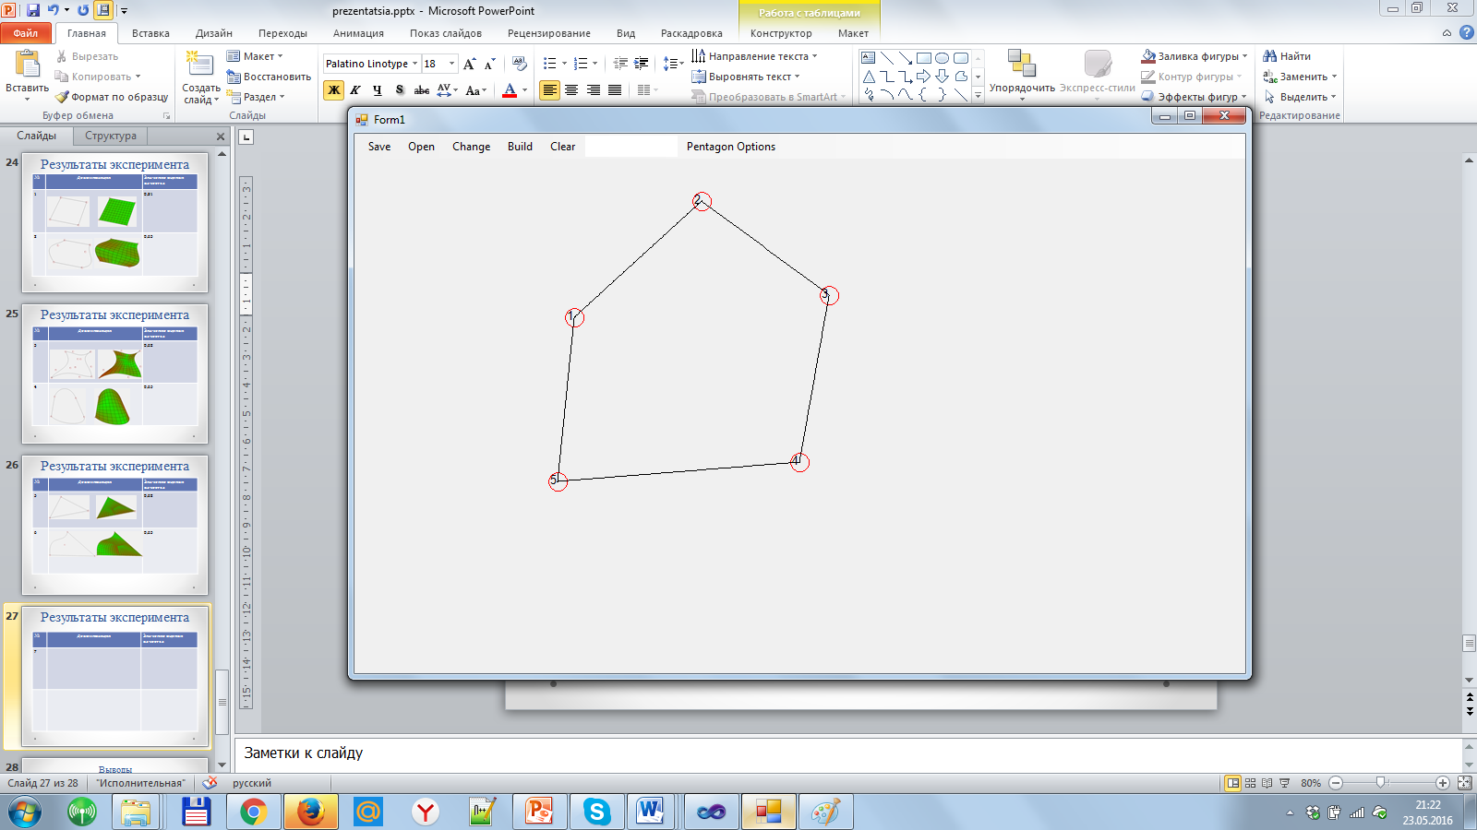
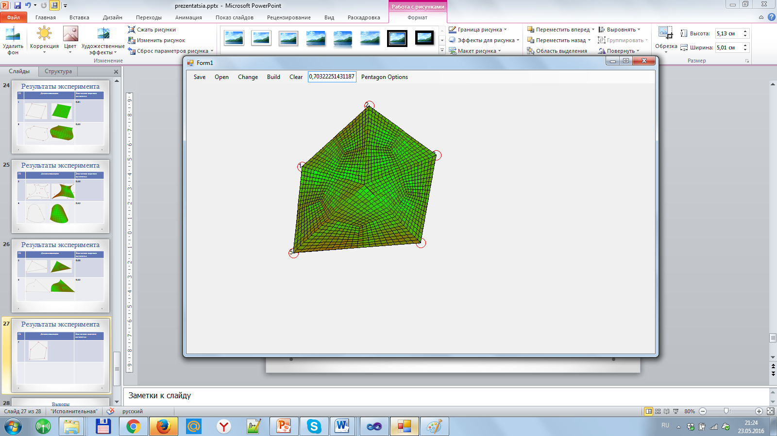
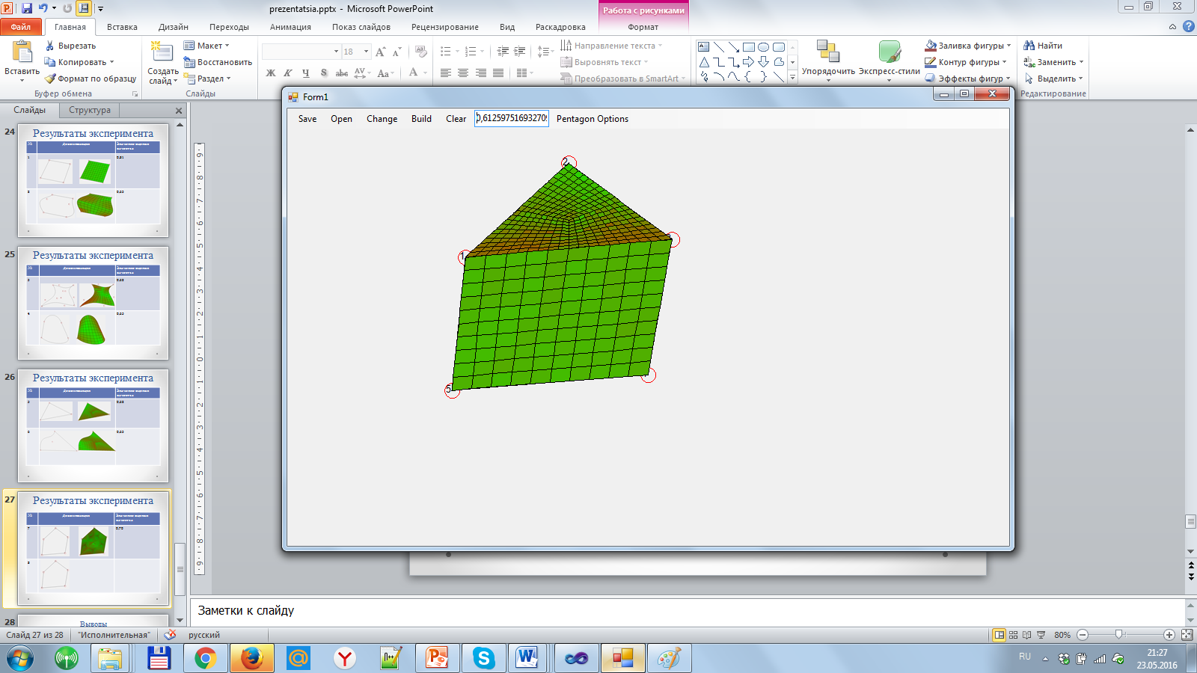
Результаты эксперимента
№ | Декомпозиция | Значение оценки качества
7 |  | 0,70
8 |  | 0,61

Slide 32
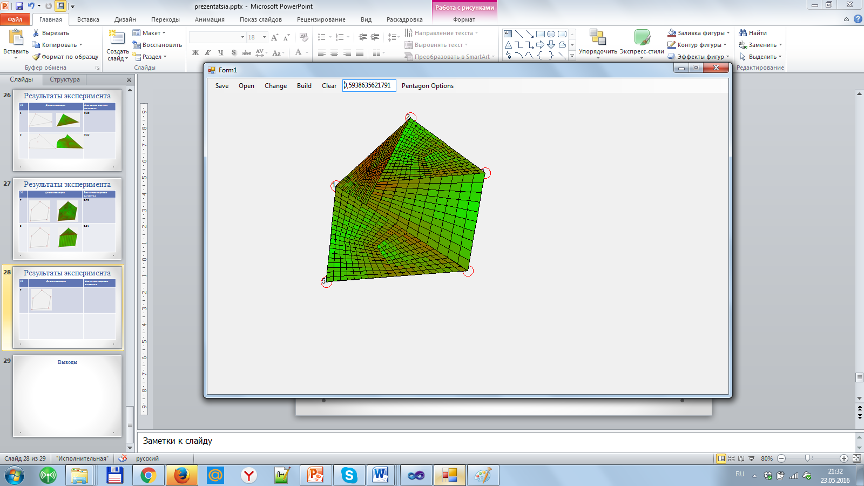
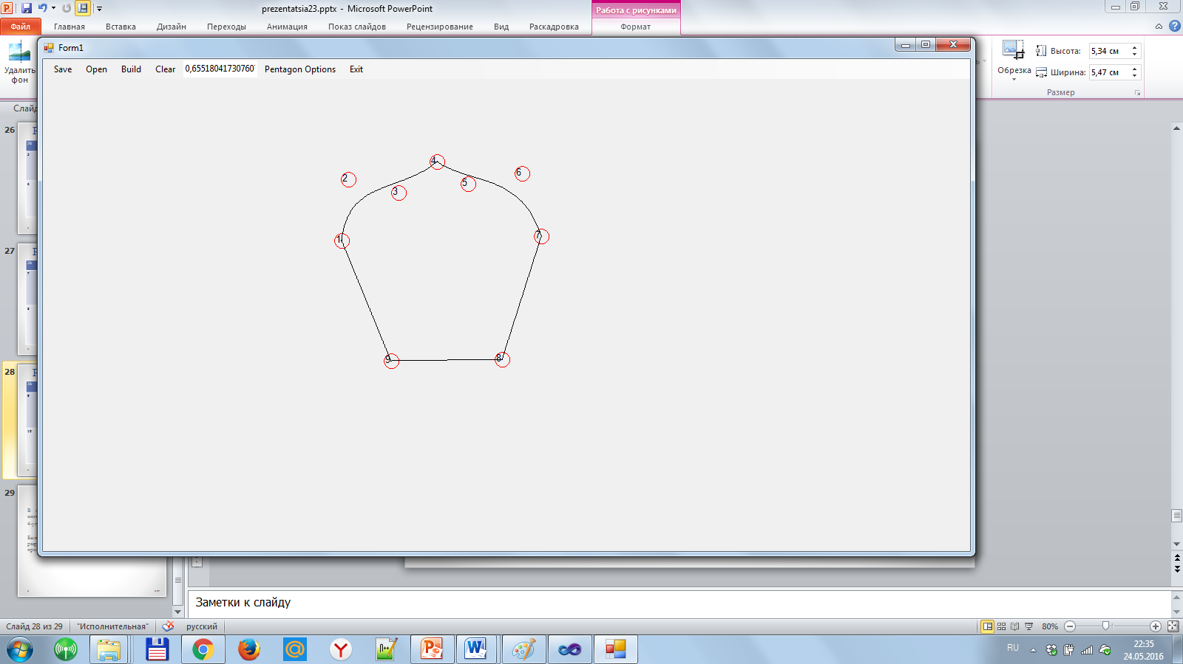
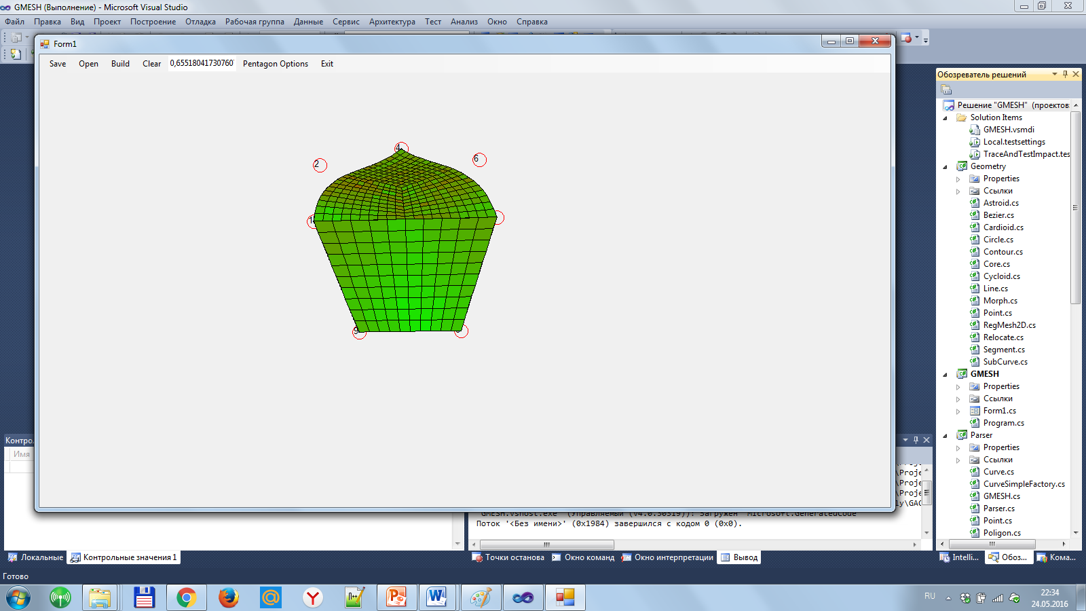
Результаты эксперимента
№ | Декомпозиция | Значение оценки качества
9 |  | 0,59
10 |  | 0,65

Slide 33
Перспективы
1. Согласованность узлов на ребрах в случае декомпозиции.
2. Декомпозиция в общем случае.
3. Произвольный случай n-угольника.

Slide 34
Выводы
В ходе данной работы был разработан программный инструмент генерации регулярных сеток для плоских
4-угольников, 3-угольников и 5-угольников.
Были подготовлены наборы тестовых примеров, разработаны алгоритмы и программная реализация; была проведена настройка и апробация алгоритма.

